Slide 1
Audit Carrefour
Magasin: Ksar Saïd
Dr Hend KAMOUN
Le 02/03/2018

Slide 2
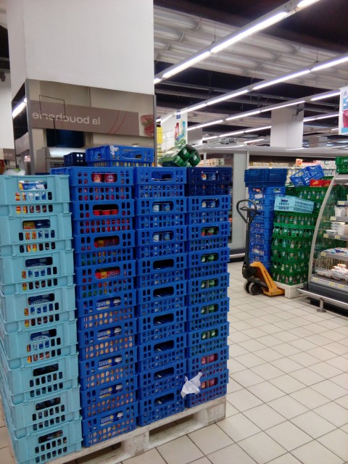
PLS: présence de plusieurs caisses de produits frais en attente à température ambiante

Slide 3
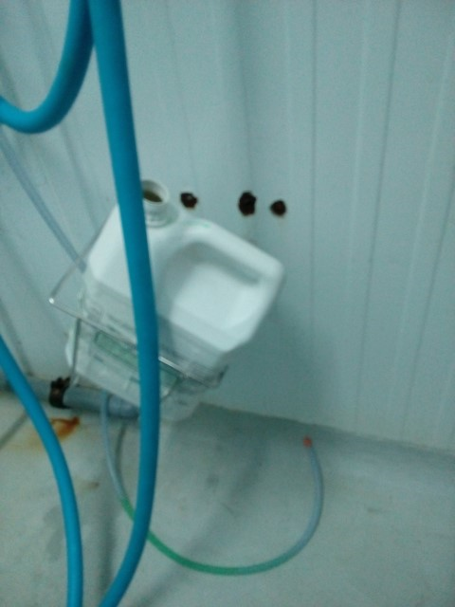
Boucherie: le support de produit d’entretien est à moitié fixé

Slide 4
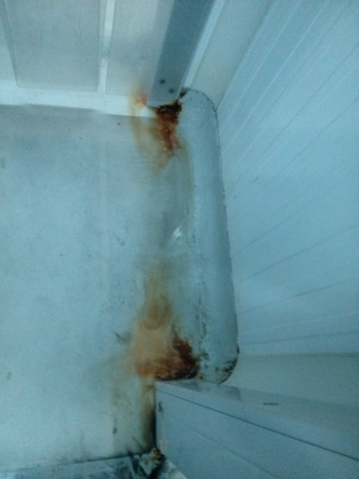
Boucherie: présence de traces de rouille au niveau du sol

Slide 5
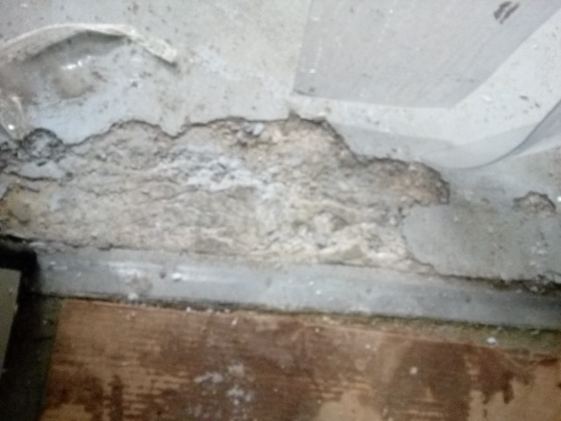
Chambre froide négative: le revêtement de l’entrée de la chambre est ébréché et cassé

Slide 6
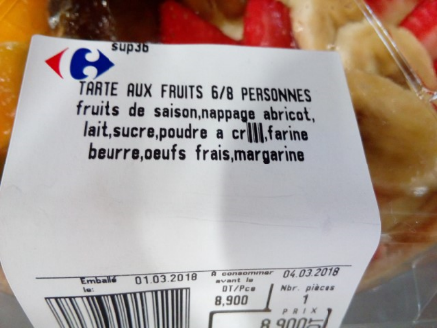
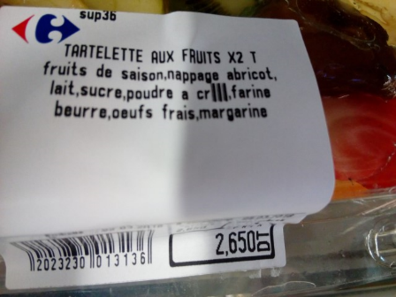
Boul/pat: manque d’indication de la mention décongelé à ne pas recongeler sur l’étiquette tarte aux fruits

Slide 7
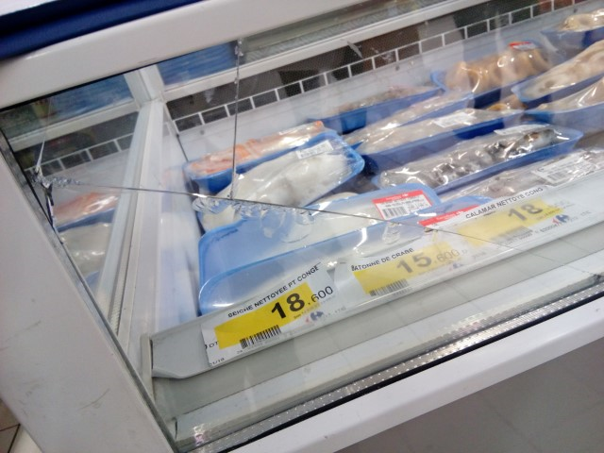
poissonnerie: vitre brisé du meuble surgelés

Slide 8
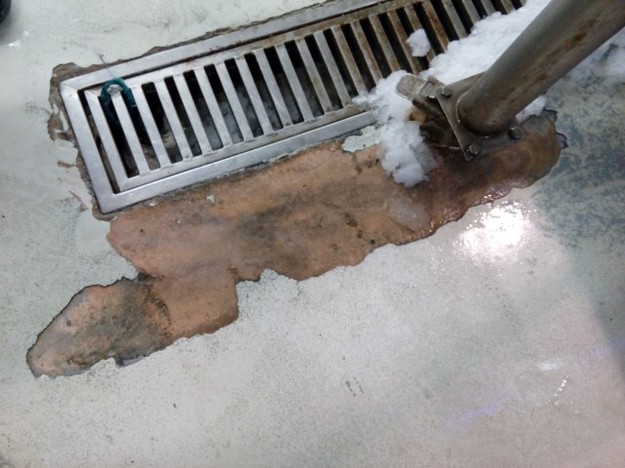
poissonnerie: décollement de la peinture du sol

Slide 9
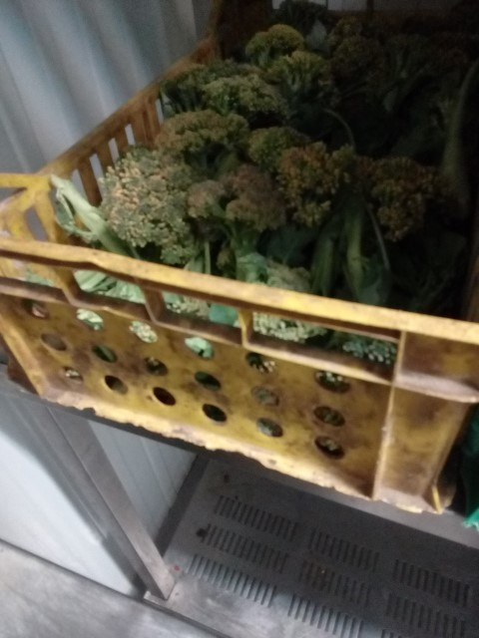
FLEG: les caisses sont sales

Slide 10
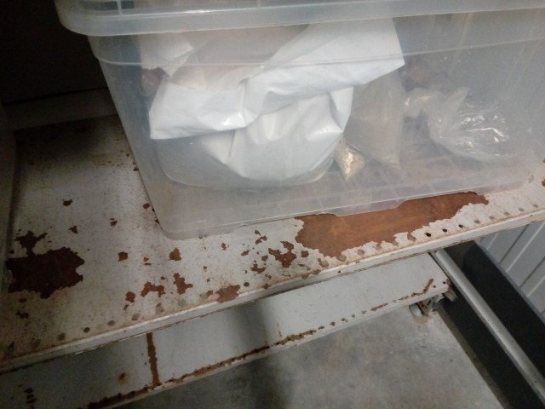
Réserve épices: traces de rouille sur les étagères

Slide 11
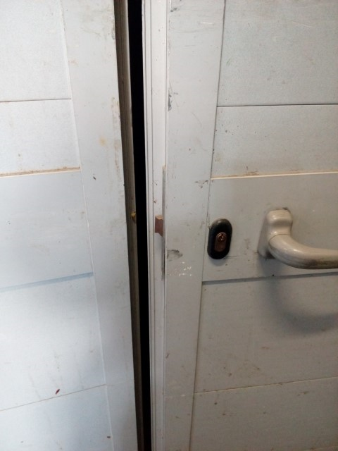
la fermeture de la porte du local poubelles n’est pas étanche

